Slide 1
Progetto SVT
Tartaglione Salvatore s317815
Pulignano luana s314156

Slide 2
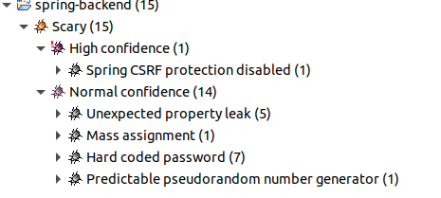
Applicazione in analisi
L ‘ applicazione usata presenta un front-end React ed un back-end Java Spring Boot, disponibile al seguente link.
L’ analisi statica è stata effettuata usando SpotBugs per analizzare il back-end e Snyk per analizzare il front-end.
SpotBugs ha evidenziato 15 vulnerabilità , mentre Snyk non ha trovato alcuna vulnerabilità per il front-end.

Slide 3
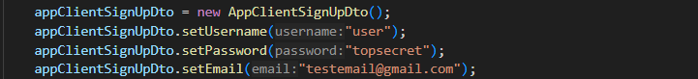
Hard coded password
È una vulnerabilità introdotta durante l’implementazione del codice del backend e, se il codice è pubblico, chiunque può accedere a queste password, rendendo la vulnerabilità facilmente sfruttabile.
UserControllerTest.java

Slide 4
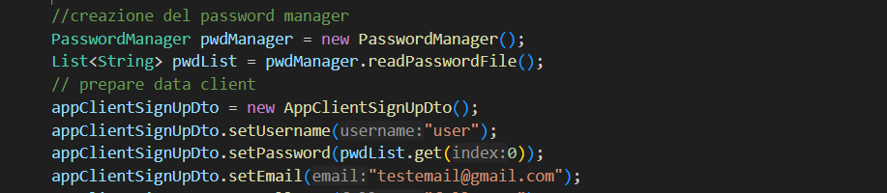
Hard coded password FIX
Si è usato un file in cui sono salvate le password, posseduto solo dall’admin in modo tale che solo lui rimane a conoscenza delle password. L’inserimento delle password è gestito da un PasswordManager.
UserControllerTest.java

Slide 5
cross site request forgery
E’ una vulnerabilità in cui l’utente vittima viene forzato ad eseguire operazioni per conto dell’attaccante e quindi non volute su un’applicazione dove l’utente è autenticato.
Tale vulnerabilità è un falso positivo difatti:
  - Seppur CSRF è disabilitato, l’autenticazione avviene tramite Bearer Token, i quali non sono automaticamente inclusi nelle richieste Cross-Site.
  - Inoltre l’applicazione fa uso di una politica CORS che accetta richieste soltanto da domini specifici.

Slide 6
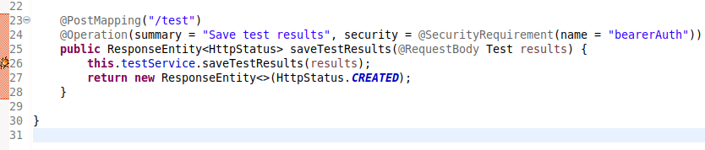
Mass assignment
È una vulnerabilità che nasce dalla mancanza di controllo dei campi modificabili di un oggetto. In particolare, se si inseriscono campi che non dovrebbero essere modificati, un attaccante potrebbe modificarli in modo dannoso.
TestController.java

Slide 7
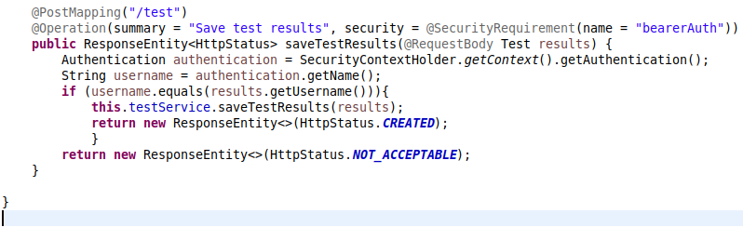
Mass assignment FIX
Per il fix abbiamo controllato che l’utente per cui si fanno le modifiche è lo stesso di quello autenticato, altrimenti si restituisce un NOT_ACCEPTABLE.
TestController.java

Slide 8
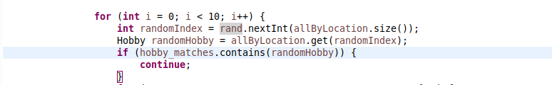
Predictable Random
La vulnerabilità nasce quando i numeri casuali usati a scopi crittografici generati da un PRNG diventano predicibili, esponendo quindi informazioni sensibili agli attaccanti a causa della mancanza della randomicità.
Nel nostro codice risulta un falso positivo poiché il numero generato randomicamente viene usato solo per selezionare degli hobby in maniera casuale.
HobbyServiceImpl.java

Slide 9
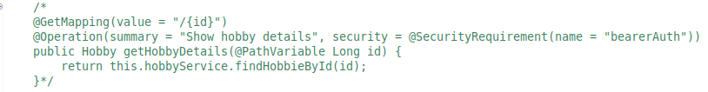
Unexpected property leakage n.1
Questa vulnerabilità si ha quando vengono esposti dei dati sensibili degli oggetti all’esterno, mostrando informazioni non necessarie e violando la privacy.
HobbyController.java

Slide 10
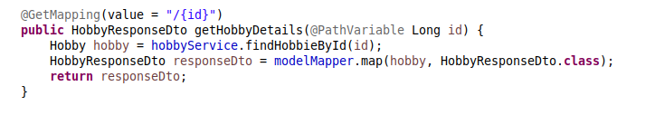
Unexpected property leakage n.1 Fix
In HobbyController è stato modificato il metodo getHobbyDetails() in modo tale da non restituire i campi dell’oggetto Hobby che non vengono utilizzati. Per fare ciò è stata introdotta la classe HobbyResponseDTO che è depurata dai campi inutilizzati.
HobbyController.java

Slide 11
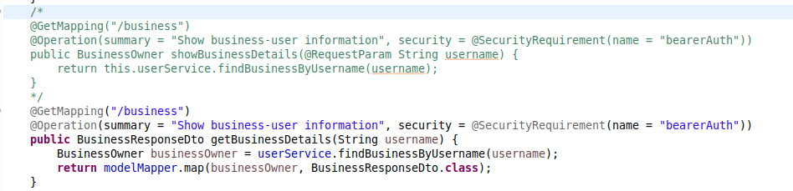
Unexpected property leakage n.2
Tale funzione invia alla rete informazioni sensibili non necessarie, tra cui l’hash della password.
UserController.java

Slide 12
Unexpected property leakage n.2 FIX
E’ stata introdotta una classe DTO dove sono presenti solo gli attributi necessari. In particolare sono stati rimossi i campi id, password, roles e hobby_offers.
UserController.java

Slide 13
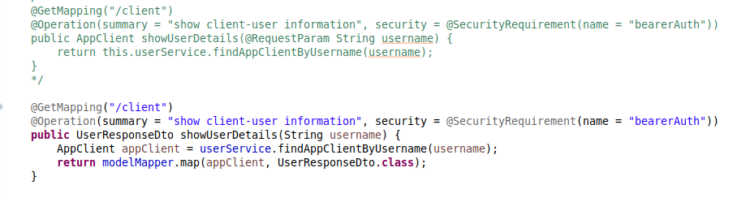
Unexpected property leakage n.3
Tale funzione invia degli attributi superflui e sono id, roles, password, testResults, hobby_matches e saved_hobbies.
UserController.java

Slide 14
Unexpected property leakage n.3 fix
Per il fix abbiamo creato una classe DTO nella quale abbiamo eliminato le informazioni superflue.
UserController.java

Slide 15
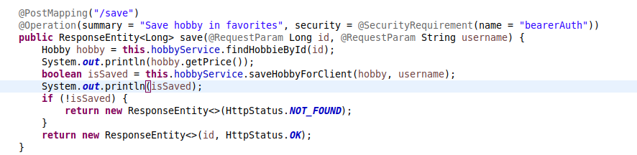
Unexpected property leakage n.4
In tale caso la vulnerabilità riportata è un false positive perché tutti gli attributi dell’oggetto vengono utilizzati.
HobbyController.java

Slide 16
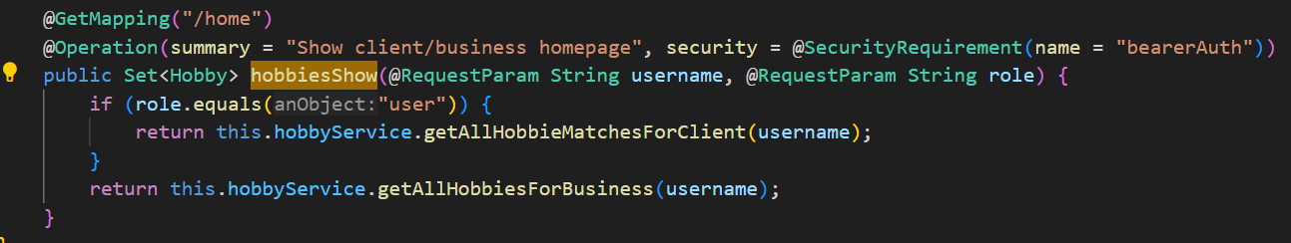
Unexpected property leakage n.5
In tale caso la vulnerabilità riportata è un false positive perché tutti gli attributi dell’oggetto vengono utilizzati.
HomeController.java

Slide 17
Vulnerabilità introdotte
Di seguito sono mostrate le vulnerabilità introdotte modificando il codice originale

Slide 18
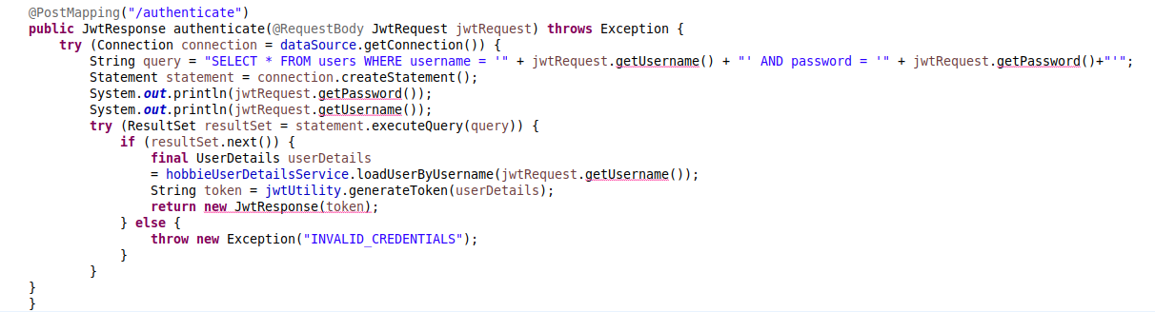
SQL Injection
È una vulnerabilità che consente all’attaccante di fare query verso il database con lo scopo di accedere o modificare dati che normalmente non potrebbe vedere come le password.
Nel nostro codice è stata introdotta questa vulnerabilità nel login usando lo statement SQL.
UserController.java

Slide 19
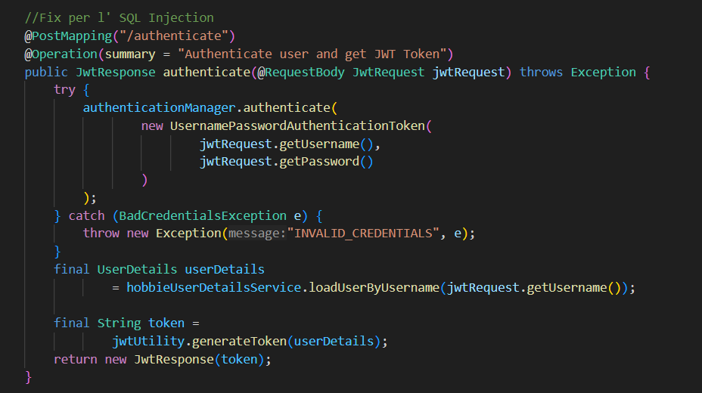
SQL Injection FIX
Per il fix abbiamo sostituito il metodo vulnerabile con quello originale.
UserController.java

Slide 20
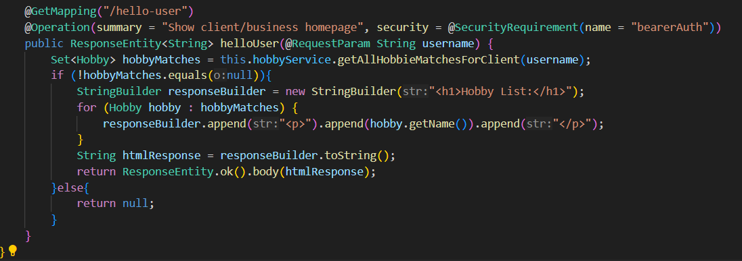
Xss stored
Questa vulnerabilità si ha quando vengono ricevuti dati eseguibili in maniera dinamica da sorgenti non sicure e salvati su database o altri storage sicuri, con l’obiettivo di restituirli successivamente agli utenti per poterli eseguire a loro insaputa e di conseguenza attaccarli.
Nel nostro caso abbiamo modificato in HomeController l’api /home, in modo tale da poter inserire uno script nel nome di un hobby, inserito da un utente business, in modo tale che un normale user quando apre l’hobby esegue lo script.
HomeController.java

Slide 21
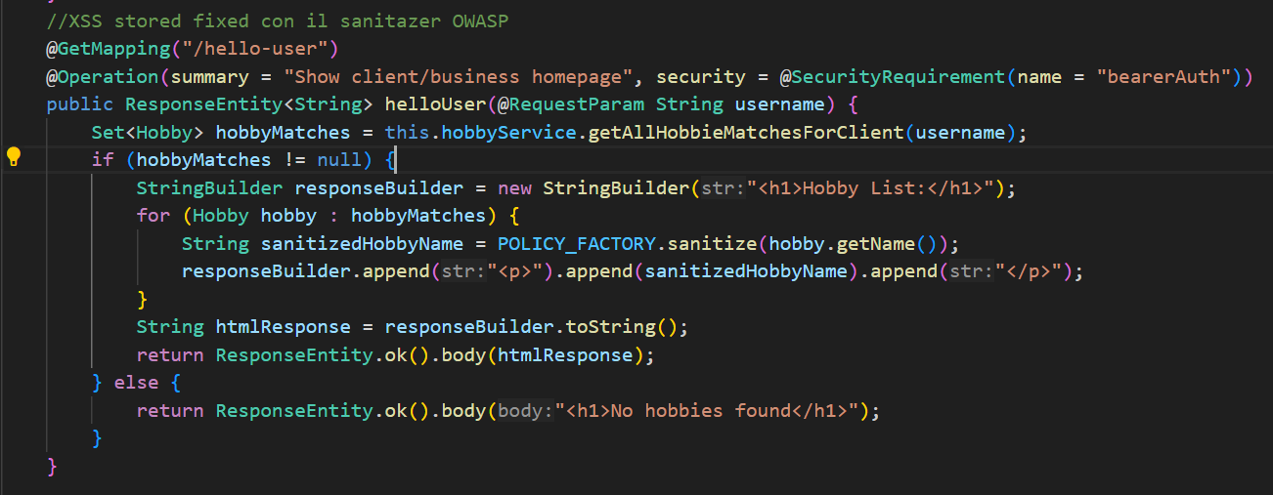
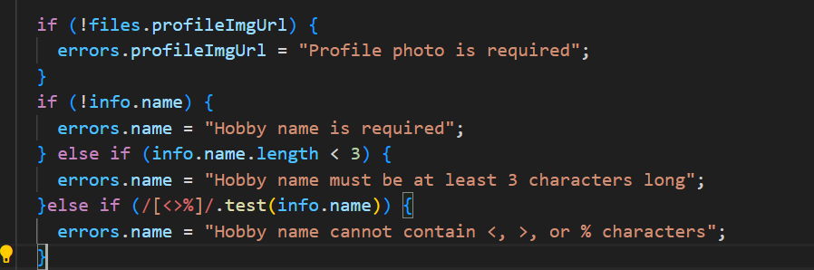
Xss stored fix
Lato backend è stato modificato il metodo helloUser usando un sanitizer di OWASP che sanitizza il nome per evitare gli attacchi. Lato frontend invece è stato introdotto un controllo sui caratteri non consentiti per maggiore sicurezza.
CreateOffer.jsx
HomeController.java

Slide 22
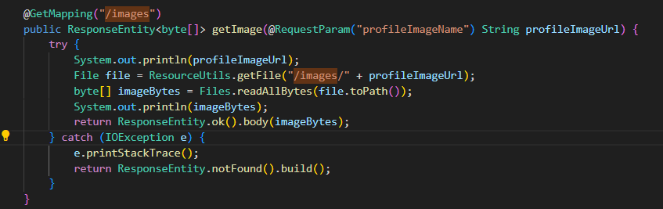
Path traversal
L’obiettivo di questo attacco è quello di accedere tramite variabili che referenziano dei file a cartelle o file che stanno al di fuori della cartella base del sito. Piu precisamente, si può accedere al file system, andando a scoprire informazioni sensibili o modificando file di configurazione del sistema, sia usando la notazione ../ che usando percorsi assoluti.
In questo caso, è stata aggiunta un’immagine del profilo dell’utente, che si può modificare dal browser mettendo un altro path e leggendo il file con le password salvate sul sistema in ../etc/passwd.
UserController.java

Slide 23
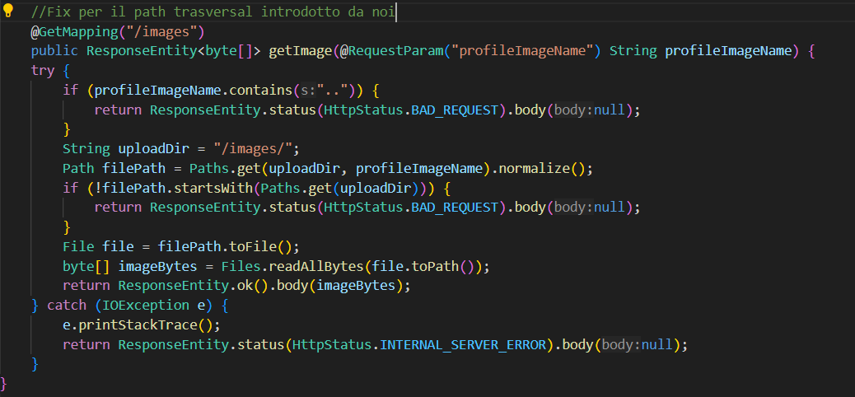
Path traversal fix
Per il fix abbiamo introdotto dei controlli sul nome del path dove cercare l’immagine.
UserController.java

Slide 24
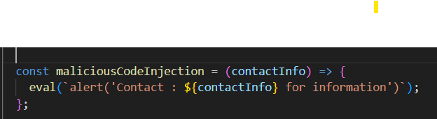
Malicious code injection
Si tratta di una vulnerabilità che ha lo scopo di inserire codice malevolo con lo scopo di eseguirlo lato utente. Ciò è possibile a causa di una mancanza di validazione di istruzioni che ricevono input dall’utente, consentendo l’interpretazione e l’esecuzione di tale codice da pare dell’applicazione.
Nel nostro codice è stato modificato il front-end. L’idea iniziale è quella di inserire un alert che mostri le informazioni di contatto del business creatore dell’hobby usando eval.
HobbiePages.jsx

Slide 25
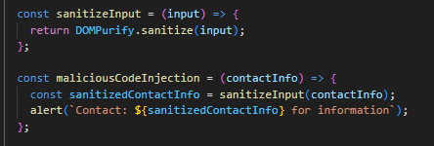
Malicious code injection fix
Per il fix è stato usato DOMPurify per sanitizzare l’input ed è stato eliminato l’eval che è fonte di attacchi.
HobbiePages.jsx

Slide 26
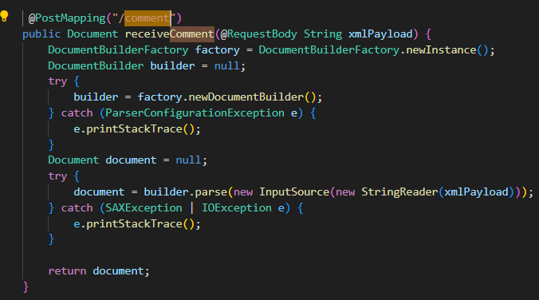
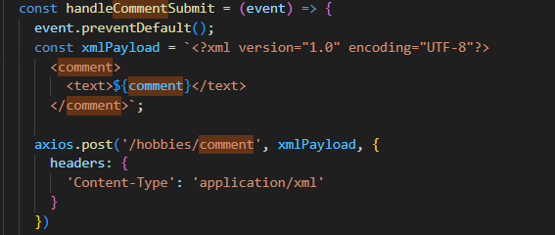
XML external entity (XXE)
Nel caso in cui un’applicazione fa utilizzo di dati XML, questa vulnerabilità consente a un attaccante di interferire con il normale processamento di tali dati, sfruttando alcuni costrutti tipici del linguaggio XML come DTD e external entities, consentendo spesso l’accesso al filesystem del server.
La vulnerabilità introdotta da possibilità di inserire un commento nell’hobby di un utente o dal business. Il commento viene scritto in XML.
HobbiePages.jsx
HobbyController.java

Slide 27
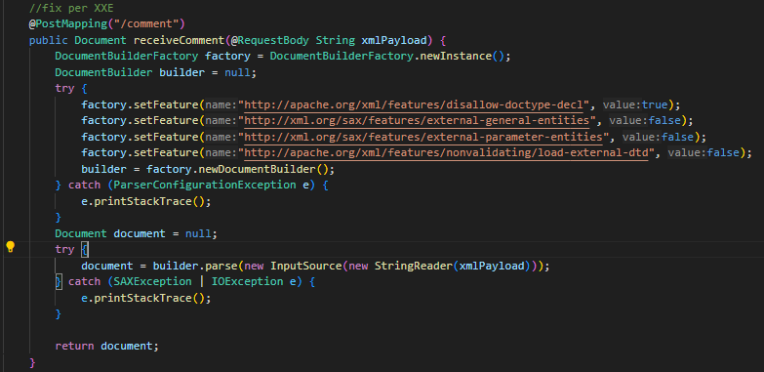
XML external entity (XXE) fix
Per il fix bisogna bloccare l’utilizzo di External Entities, Doctype e altre caratteristiche in modo da impedire l’attacco.
HobbyController.java

Slide 28
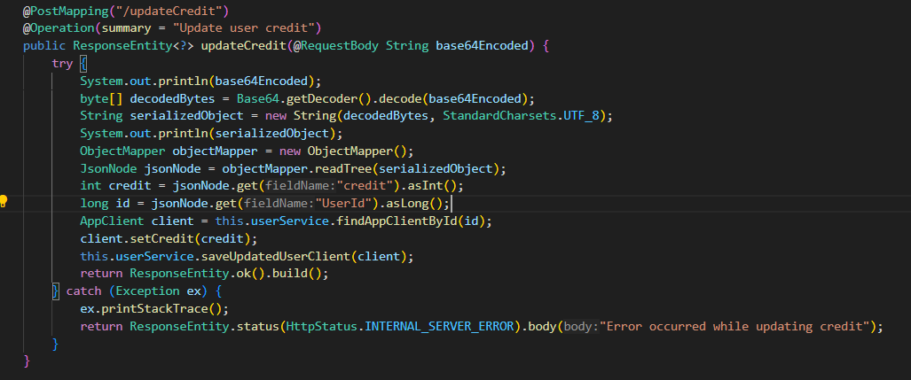
Insecure Deserialization
Questa vulnerabilità si ha quando dati gestiti dall’utente vengono deserializzati dal sito, esponendo i dati all’attaccante che può modificare i campi di un oggetto serializzato o sostituirlo con un altro oggetto.
Per inserire la vulnerabilità è stato aggiunto un campo credit che si incrementa ogni 30 secondi e premia gli utenti più attivi.
UserController.java

Slide 29
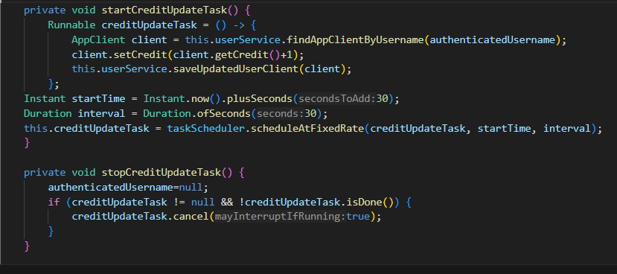
Insecure Deserialization fix
Per il fix il campo credit non va inviato come oggetto JSON serializzato dal frontend, ma la gestione viene spostata sul backend, grazie alla presenza di un task periodico che ogni 30 secondi incrementa il credito, bloccando la possibilità che l’utente possa modificare l’oggetto serializzato e reinviarlo al server.
UserController.java

Slide 30
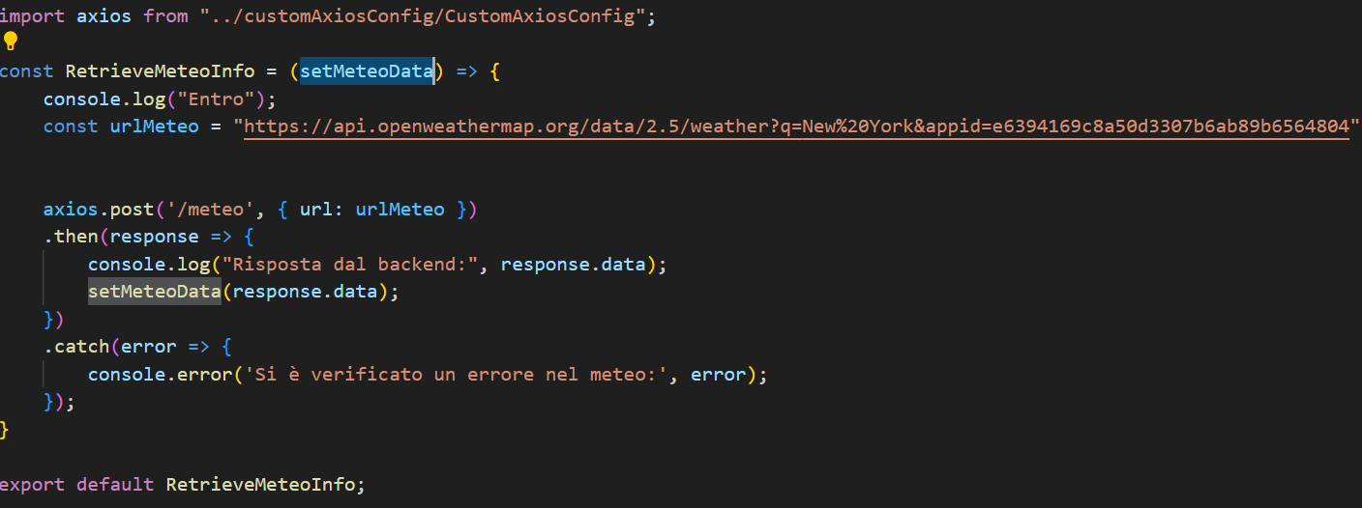
Server side request forgery
Lo scopo di questo attacco è di generare richieste lato server verso locazioni non consentite, in particolare l’attaccante può forzare il server a collegarsi a servizi interni o esterni con l’obiettivo di ottenere dati sensibili.
Per aggiungere la vulnerabilità è stata aggiunta la possibilità di aprire un url esterno (meteo) di openWeatherMap sul backend per ottenere delle informazioni meteo.
Meteo.jsx

Slide 31
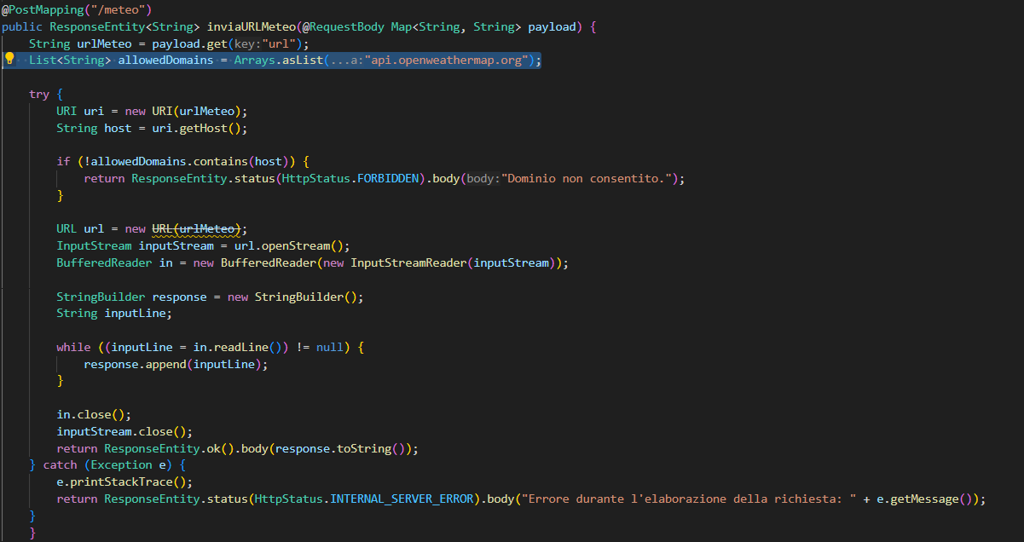
Server side request forgery fix
Per il fix abbiamo usato una whitelist di domini consentiti da poter visitare lato backend in modo da bloccare i link non consentiti.
HomeController.java

Slide 32

Regex DOS
ReDos è un attacco di tipo Denial of Service, generato dall’utilizzo di espressioni regolari che se portati ad una situazione estrema in cui vengono inseriti tanti caratteri, fanno bloccare il programma nella fase di validazione del pattern, causando quindi un Denial of Service.
Per inserire la vulnerabilità è stata introdotta una regex per validare la password con lo username, in modo tale che la password non possa contenere lo username all’interno.
SignUp.jsx

Slide 33
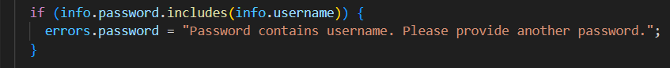
Regex DOS fix
Abbiamo sostituito la evil regex con un normale controllo sulla password.
SignUp.jsx

Slide 34
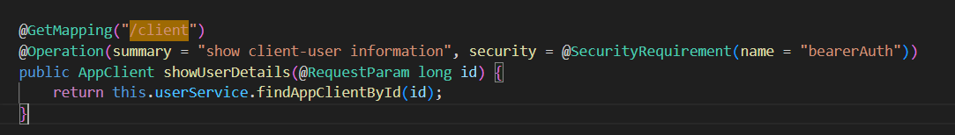
Insecure direct object references
Questa vulnerabilità nasce quando l’utente può accedere o modificare gli oggetti manipolando l’id, supponendo che il database salvi gli oggetti utilizzando id sequenziali. Questo attacco si verifica a causa della mancanza di controlli sugli accessi di un utente al fine di accedere o modificare gli oggetti in questione.
In questo esempio è stato modificato il metodo /client che prima cercava per username e ora cerca per id.
UserController.java

Slide 35
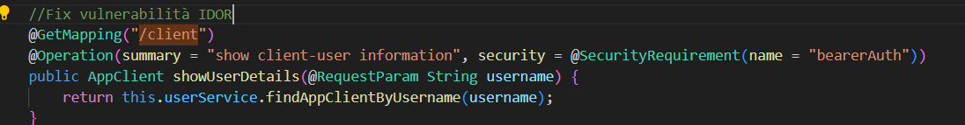
Insecure direct object references FIX
Per il fix si può usare la versione originale dove la GET viene fatta per username e non per id.
UserController.java

Slide 36
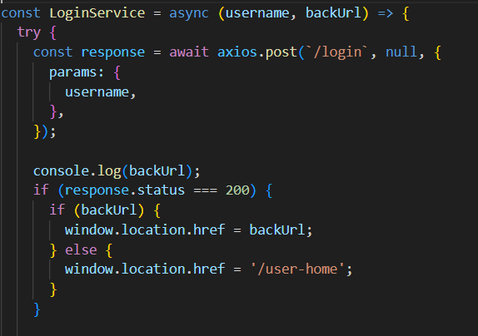
Unvalidated redirect
È un attacco possibile quando un’applicazione web accetta input non validati che possono far si che l’applicazione venga reindirizzata a questi indirizzi potenzialmente dannosi.
Per introdurre la vulnerabilità è stata introdotta la variabile back che consente di ritornare alla pagina cercata che richiede autenticazione, dopo aver fatto il login.
LoginService.jsx

Slide 37
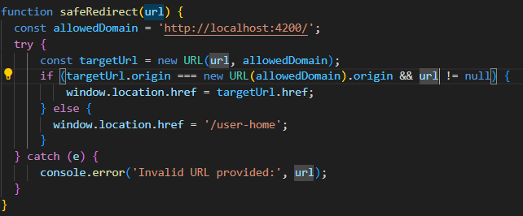
Unvalidated redirect fix
Per il fix bisogna validare il dominio a cui si viene reindirizzati. Se si da un dominio sbagliato si viene indirizzati comunque alla home del sito.
LoginService.jsx

Slide 38
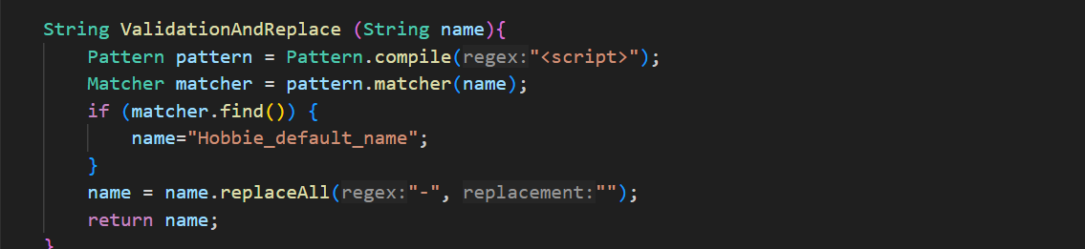
PERFOMING STRING MODIFICATION AFTER VALIDATION
È una vulnerabilità che avviene quando una stringa viene modificata dopo essere stata validata, creando la possibilità che tale stringa diventi malevola soltanto dopo la modifica e bypassando quindi la validazione.
In questo esempio la funzione è implementata per un possibile fix di XSS aggiunto precedentemente.
HobbyController.java

Slide 39
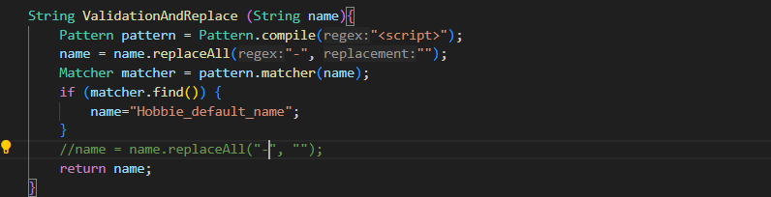
PERFOMING STRING MODIFICATION AFTER VALIDATION fix
Per il fix bisogna fare il replace del name prima di validare la stringa col pattern.
HobbyController.java

